Slide 1


Zgrade gotovo nulte energije (nZEB)
Nastavnik: Marko Štuhec, mag.ing.arch.
Notes:
Naslovni slajd

Slide 2


Ova nastavna tema je nastala kao rezultat izrade priručnika za potrebe fakultativnog predmeta Zelena gradnja koji se izvodi u Graditeljskoj tehničkoj školi Zagreb u okviru GREENCO projekta.
Notes:
Podrijetlo nastavnog sadržaja

Slide 3
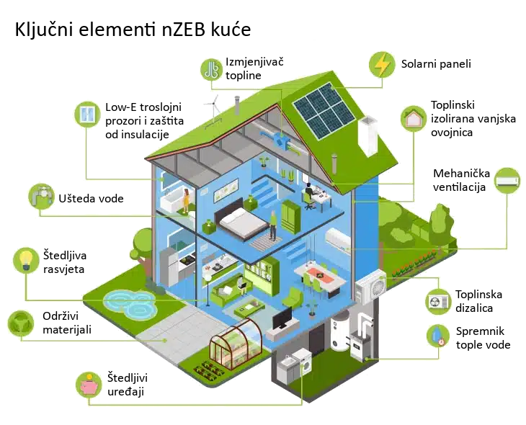
Notes:
MOTIVACIJSKI SLAJD
Objasniti učenicima što će naučiti (definicija nZEB, zakonski okvir, smjernice za projektiranje).
Pitanje za uvod: "Što mislite, zašto je važna energetska učinkovitost u gradnji?"
Vrijeme: 2 minute.

Slide 4

Što su zgrade gotovo nulte energije (nZEB)?
troše minimalnu količinu energije za grijanje, hlađenje, ventilaciju i druge potrebe
gotovo sav potrebni energijski udio dobiva se iz obnovljivih izvora energije
Notes:
DEFINICIJA nZEB
Naglasiti važnost uštede energije za okoliš i ekonomiju.
Usporedba s tradicionalnim zgradama koje troše više energije.
Vrijeme: 4 minute.

Slide 5
Zašto zgrade gotovo nulte energije (nZEB)?
cilj je smanjenje potrošnje energije, emisije stakleničkih plinova i povećanje energetske neovisnosti
nZEB standard je obavezan za sve nove javne zgrade od 2019. i za sve nove zgrade od 2021. godine
Notes:
DEFINICIJA nZEB
Naglasiti važnost uštede energije za okoliš i ekonomiju.
Usporedba s tradicionalnim zgradama koje troše više energije.
Vrijeme: 4 minute.

Slide 6
Povijest razvoja nZEB zgrada
Početak 1970-ih - kao odgovor na energetsku krizu
Njemačka 1980-ih - stvara se Passivhaus standard
EU 2010 – donosi se Direktiva o nZEB zgradama.
Notes:
POVIJEST RAZVOJA nZEB ZGRADA
Objasniti kako su energetske krize potaknule razvoj ovih standarda.
Pitati učenike znaju li za primjere štedljivih tehnologija u kućanstvu.
Vrijeme: 3 minute.

Slide 7
Razlika nZEB i pasivne kuće
nZEB
Fokus na obnovljivim izvorima energije
Pasivna kuća
Fokus na smanjenju gubitaka topline
Notes:
Razlika nZEB i pasivne kuće
Navedite primjere nZEB kuća koje koriste solarnu energiju.
Pitati učenike: "Što mislite, koja je od ovih opcija bolja za okoliš i zašto?"
Vrijeme: 4 minute.
nZEB:Visoka učinkovitost i korištenje obnovljivih izvora (solarna energija, geotermalni izvori).
Zgrade proizvode skoro jednaku količinu energije koliko troše.
Pasivna kuća:Fokus na smanjenju gubitaka energije, bez obvezne uporabe obnovljivih izvora.
Troši minimalno energije uz optimizaciju toplinskih dobitaka i ventilacije.

Slide 8
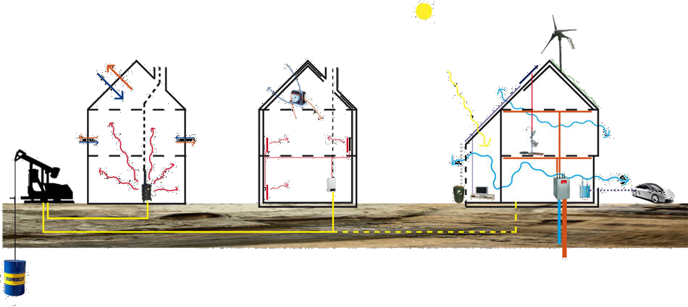
Razlika nZEB i pasivne kuće
Tradicionalna kuća Pasivna kuća nZEB
Notes:
Razlika nZEB i pasivne kuće
Navedite primjere nZEB kuća koje koriste solarnu energiju.
Pitati učenike: "Što mislite, koja je od ovih opcija bolja za okoliš i zašto?"
Vrijeme: 4 minute.

Slide 9
Uredbe i zakoni
Direktiva 2010/31/EU
Zakon o gradnji u Hrvatskoj (od 2021.)
Tehnički propis o racionalnoj uporabi energije.
Notes:
ZAKONODAVNI OKVIR
Objasniti učenicima važnost zakonskih regulativa za standardizaciju.
Pitanje: "Zašto mislite da su standardi važni u građevinskoj industriji?"
Vrijeme: 4 minute.
Zakon o gradnji: Sve nove zgrade moraju biti nZEB od 2021.Tehnički propis o racionalnoj uporabi energije:Propisuje zahtjeve za toplinsku izolaciju, prozore, ventilaciju i udio obnovljive energije.
Iskaznica energetskih svojstava zgrade:Dokument koji dokazuje usklađenost zgrade s nZEB standardom.

Slide 10
Uredbe i zakoni
Sve nove zgrade za koje se zahtjev za izdavanje lokacijske ili građevinske dozvole za koju se ne izdaje lokacijska podnosi od 31. prosinca 2019. godine moraju ispunjavati zahtjeve za nZEB
Notes:
ZAKONODAVNI OKVIR
Objasniti učenicima važnost zakonskih regulativa za standardizaciju.
Pitanje: "Zašto mislite da su standardi važni u građevinskoj industriji?"
Vrijeme: 4 minute.

Slide 11
Projektantske smjernice
U Hrvatskoj postoje dvije klimatske zone odnosno referentne klime
kontinentalna klima
primorska klima
Notes:
PROJEKTANTSKE SMJERNICE
Objasniti razliku između referentnih i stvarnih podataka.
Uključiti pitanje: „Koliko stvarnih klimatskih zona imamo u RH?”
Vrijeme: 2 minuta.

Slide 12
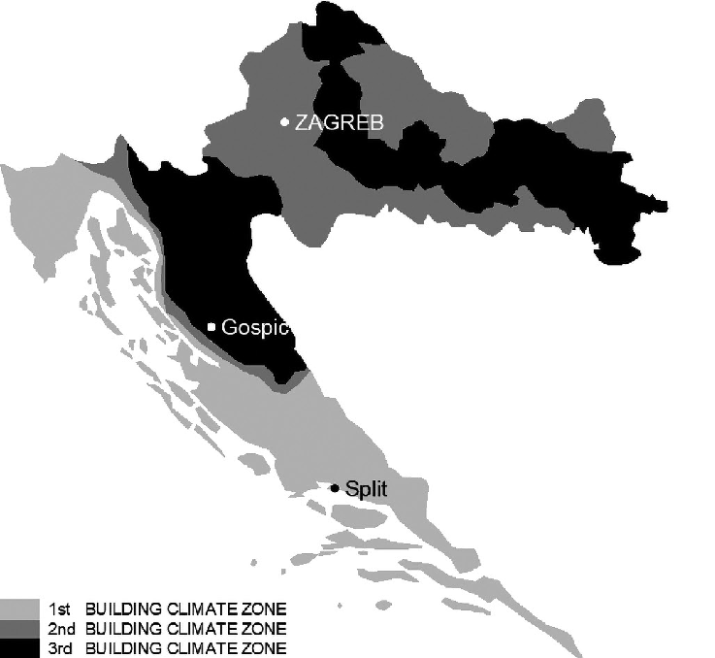
Projektantske smjernice
Raspored klimatskih zona
kontinentalna klima
primorska klima
Notes:
PROJEKTANTSKE SMJERNICE
Klimatske zone. Slika prikazuje staru podjelu sa tri zone, objasniti razliku.
Vrijeme: 1 minuta.

Slide 13
Projektantske smjernice
Lokacija i klimatske regije
Kvaliteta ovojnice (izolacija, prozori)
Obnovljivi izvori energije (solarni paneli, dizalice topline)
Kompaktnost i orijentacija zgrade.
Notes:
PROJEKTANTSKE SMJERNICE
Objasniti kako svaki od elemenata doprinosi učinkovitosti.
Uključiti pitanje: "Kako biste vi dizajnirali nZEB kuću u našem klimatskom području?"
Vrijeme: 3 minuta.
Projektiranje i smjernice
Lokacija i klimatske regije:
Kontinentalna klima: Fokus na grijanju.
Primorska klima: Fokus na hlađenju i zaštiti od sunca.
Kvaliteta ovojnice:
Debela toplinska izolacija.
Prozori s trostrukim staklom i niskim koeficijentom toplinskog prijenosa.
Obnovljivi izvori energije:
Solarni paneli, dizalice topline, geotermalni sustavi.
Kompaktnost zgrade:
Kompaktni oblici smanjuju gubitke energije.
Orijentacija otvora:
Prozori na jugu za maksimalno iskorištavanje solarne energije.

Slide 14
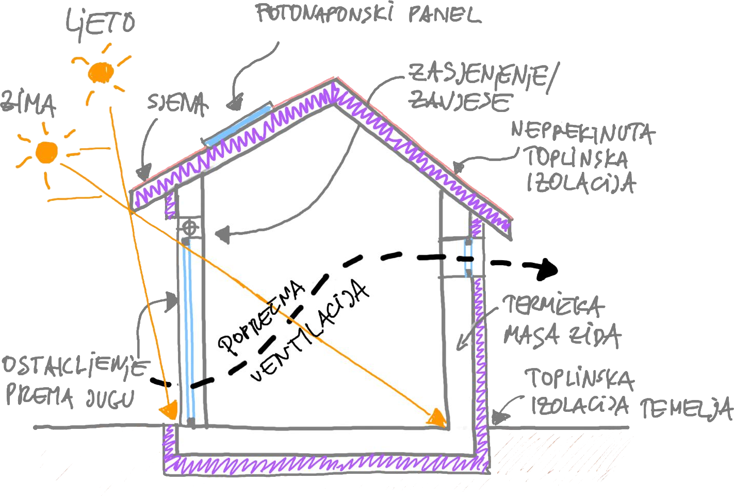
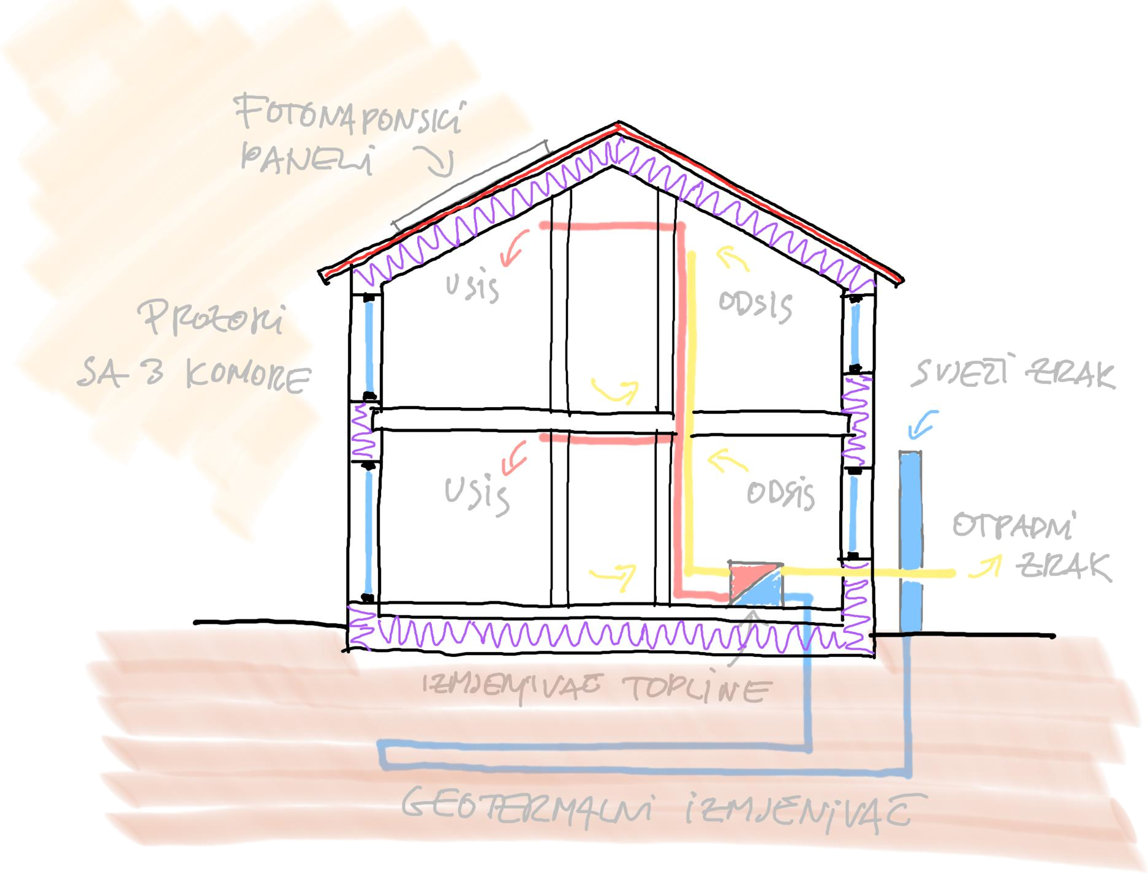
Projektantske smjernice
Izvor: Interstudio d.o.o.
Notes:
PROJEKTANTSKE SMJERNICE
Grafički prikaz elemenata zgrade. Izvor: https://interstudio.hr/nzeb-ili-zgrade-gotovo-nulte-energije-su-novi-standard-u-gradnji/
Vrijeme: 2 minuta.

Slide 15
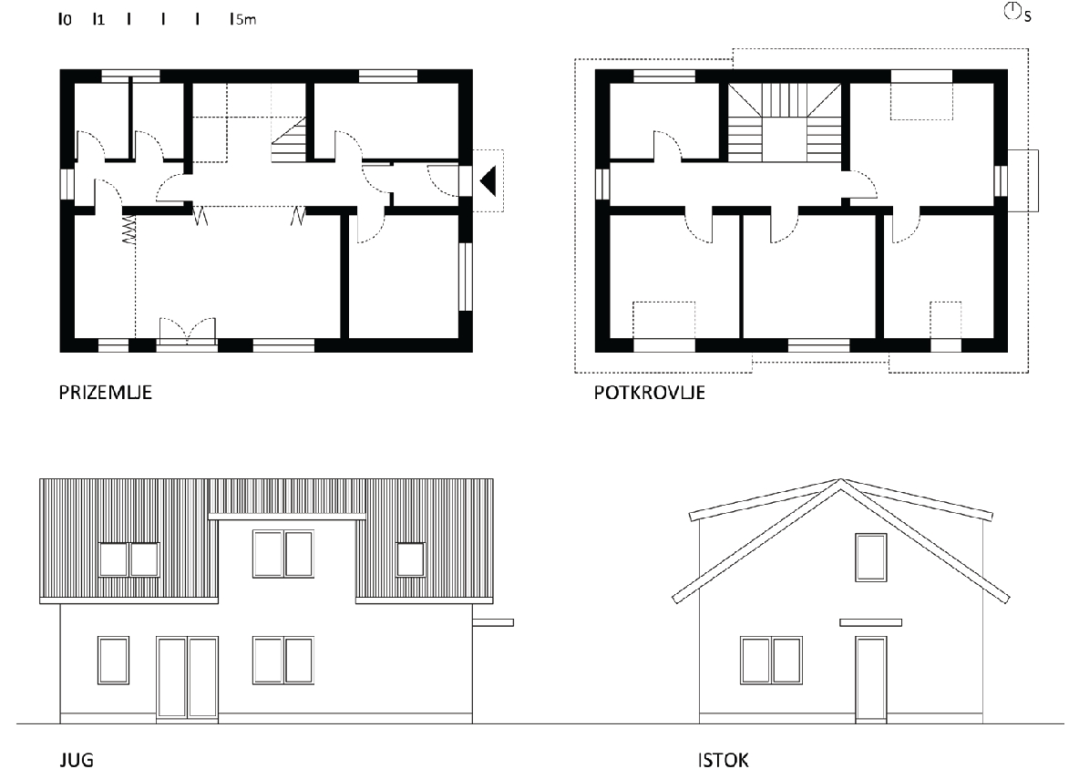
Primjeri - kontinentalna Hrvatska
Notes:
PRIMJER – kontinentalna Hrvatska
Objasniti kako klimatski uvjeti utječu na projektiranje – elementi navedeni u nadolazećim slajdovima.
Pitanje: "Koje karakteristike bi imala idealna kuća u našem gradu?"
Vrijeme: 4 minute.
Kuća u kontinentalnoj Hrvatskoj:Debela izolacija, solarni paneli, toplinske pumpe.
Kuća u primorskoj Hrvatskoj:Orijentacija prema hladu, prirodna ventilacija, zaštita od pregrijavanja.

Slide 16
Primjeri - kontinentalna Hrvatska
KARAKTERISTIKE OVOJNICE I PROVJETRAVANJE
Sastav konstrukcija | Zidovi od blok opeke s 15 cm toplinske izolacije; pod na tlu s 10 cm toplinske izolacije; drveno krovište s 21 cm toplinske izolacije; prozori ostakljeni dvostrukim IZO staklom (zaštita od sunca roletama)
Ventilacija | Svi prostori prirodno provjetravani
Notes:
PRIMJER – kontinentalna Hrvatska
Objasniti kako klimatski uvjeti utječu na projektiranje.
Vrijeme: 4 minute.

Slide 17
Primjeri - kontinentalna Hrvatska
VARIJANTE TERMOTEHNIČKIH SUSTAVA
Termotehnički sustav | Komentar
Plinski kombi kondenzacijski bojler za grijanje i pripremu tople vode u kombinaciji s fotonaponskim panelima (20 m²); | Gotovo nula energetski standard moguće je postići i sustavima koji koriste fosilna goriva, ali obvezno u kombinaciji s obnovljivim energentima i/ili vrlo niskom potrošnjom energije.
Radijatorsko grijanje
Plinski kombi kondenzacijski bojler i solarni paneli (15 m²) za grijanje i pripremu tople vode u kombinaciji s mehaničkim provjetravanjem s povratom topline;
Radijatorsko i podno grijanje
Kotao na biomasu (pelete) za grijanje i pripremu tople vode; | U slučaju grijanja na pelete, potrošnja primarne energije vrlo je niska, a udio obnovljive energije visok, stoga je moguća i priprema tople vode samo električnim bojlerima.
Radijatorsko grijanje
Dizalica topline zrak-voda za grijanje i pripremu tople vode; | Korištenjem dizalica topline potrošnja primarne energije je niska, a udio obnovljive energije zadovoljava postavljene zahtjeve.
Radijatorsko i podno grijanje
Notes:
PRIMJER – kontinentalna Hrvatska
Objasniti kako klimatski uvjeti utječu na projektiranje.
Vrijeme: 4 minute.

Slide 18
Primjeri - primorska Hrvatska
Notes:
PRIMJER – primorska Hrvatska
Objasniti kako klimatski uvjeti utječu na projektiranje – elementi navedeni u nadolazećim slajdovima.
Pitanje: "Koji je glavni problem koji moramo riješiti u primorskoj Hrvatskoj?” – odgovor: pregrijavanje
Vrijeme: 4 minute.

Slide 19
Primjeri - primorska Hrvatska
KARAKTERISTIKE OVOJNICE I PROVJETRAVANJE
Sastav konstrukcija | Zidovi od blok opeke s 8 cm toplinske izolacije; pod na tlu sa 7 cm toplinske izolacije; drveno krovište s 21 cm toplinske izolacije; prozori ostakljeni dvostrukim IZO staklom (zaštita od sunca griljama)
Ventilacija | Svi prostori prirodno provjetravani
Notes:
PRIMJER – primorska Hrvatska
Objasniti kako klimatski uvjeti utječu na projektiranje – obraditi pozornost na debljinu TI
Vrijeme: 4 minute.

Slide 20
Primjeri - primorska Hrvatska
VARIJANTE TERMOTEHNIČKIH SUSTAVA
Termotehnički sustav | Komentar
Plinski kombi kondenzacijski bojler za grijanje i pripremu tople vode u kombinaciji s fotonaponskim panelima (10 m²); | Gotovo nula energetski standard moguće je postići i sustavima koji koriste fosilna goriva, ali obvezno u kombinaciji s obnovljivim energentima.
Radijatorsko grijanje
Plinski kombi kondenzacijski bojler i solarni paneli (5 m²) za grijanje i pripremu tople vode u kombinaciji s mehaničkim provjetravanjem s povratom topline;
Radijatorsko i podno grijanje
Dizalica topline zrak-zrak za grijanje (split ili multi split sustav) i solarni paneli (5 m²) u kombinaciji s električnim grijačem za pripremu tople vode | Korištenjem dizalica topline potrošnja primarne energije je niska, a udio obnovljive energije zadovoljava postavljene zahtjeve.
Dizalica topline zrak-voda za grijanje i pripremu tople vode; Ventilokonvektori i podno grijanje
Notes:
PRIMJER – primorska Hrvatska
Objasniti kako klimatski uvjeti utječu na projektiranje – obraditi pozornost na termotehničke sustave
Vrijeme: 4 minute.

Slide 21
Pojmovnik
nZEB (Zgrada gotovo nulte energije): Zgrada koja troši minimalnu količinu energije, a većinu potrebne energije dobiva iz obnovljivih izvora
Pasivna kuća: Zgrada s fokusom na smanjenju gubitaka energije kroz izolaciju i optimizaciju toplinskih dobitaka
Obnovljivi izvori energije: Prirodni izvori energije koji se stalno obnavljaju, poput sunca, vjetra, geotermalne energije i biomase
Notes:
POJMOVNIK
Ponavljanje glavnih pojmova
Vrijeme: 1 minuta.

Slide 22
Pojmovnik
Ovojnica zgrade: Vanjski dijelovi zgrade koji razdvajaju unutrašnjost od vanjskog okoliša, poput zidova, krova i prozora
Izolacija: Materijali ili sustavi koji sprječavaju gubitak topline ili hlađenje unutar zgrade
Notes:
POJMOVNIK
Ponavljanje glavnih pojmova
Vrijeme: 1 minuta.

Slide 23
Pitanja za ponavljanje
Koja je razlika između nZEB i pasivne kuće?
Zašto su nZEB zgrade ključne za održivi razvoj?
Nabroji zakone koji reguliraju izgradnju nZEB zgrada.
Kako klimatske regije utječu na projektiranje nZEB zgrada?
Notes:
PONAVLJANJE
Ostaviti vrijeme učenicima da odgovore.
Razgovarati o njihovim zaključcima.
Vrijeme: 5 minuta.

Slide 24
Domaća zadaća
Istražite jedan primjer nZEB zgrade u Hrvatskoj ili svijetu
Napravite skicu nZEB kuće uz korištenje elemenata iz predavanja
Notes:
DOMAĆA ZADAĆA
Zadati učenicima domaću zadaću.
Po potrebi ju smanjiti.
Vrijeme: 2 minute.

Slide 25
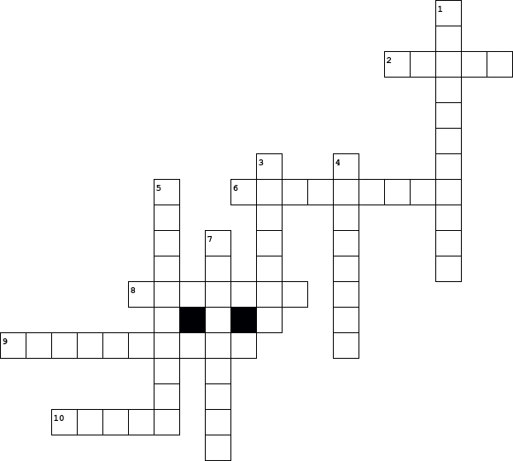
Domaća zadaća
Riješite križaljku
Uzduž
2. Vanjski dijelovi zgrade koji odvajaju unutrašnjost od okoliša.
6. Uređaj koji koristi obnovljivu energiju za grijanje ili hlađenje.
8. Vrsta kuće koja minimizira energetske gubitke.
9. EU dokument koji definira standarde za nZEB zgrade.
10.Zgrada gotovo nulte energije.
Notes:
DOMAĆA ZADAĆA
Križaljka.
Dio nastavnog lisitića.
Riješiti ako je ostalo još vremena do kraja sata.
Vrijeme: -

Slide 26
Domaća zadaća
Riješite križaljku
Dolje
1. Energija iz topline unutar Zemlje.
3. Energija dobivena od sunca.
4. Obnovljivi izvor energije iz organskih materijala.
5. Materijal koji sprječava gubitak topline u zgradama.
7. Faktor koji utječe na projektiranje nZEB zgrada.
Notes:
DOMAĆA ZADAĆA
Križaljka.
Dio nastavnog lisitića.
Riješiti ako je ostalo još vremena do kraja sata.
Vrijeme: -

